Slide 1
순천향대학교 컴퓨터공학과 / 마이크로 프로세서 (캡스톤 디자인)
+
엘리베이터 내의 상황 인식 및
스마트 디스플레이
지도 교수: 홍인식 교수님
20194066 윤준식(팀장)
20194111 최민규
20204062 이인규

Slide 2
목 차
+
주제 선정
센서 선정
작품 회로도
순서도 / 프로토콜 도식화
제작 및 결과
문제점 / 개선 방향

Slide 3


주제 선정
+
제한 된 엘리베이터 공간, 인원 포화로 인한 불편 발생.
2. 내부 상황을 외부에 디스플레이 하는 방안 제시.
적재 하중, 공간 포화도, 인원 수
데이터 측정.
데이터 통계를
엘리베이터 외부에 디스플레이.
3. 회사, 학교 등 특정 시간대 인원 포화 문제 해소.

Slide 4
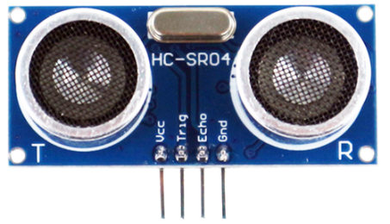




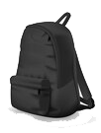

센서 선정
+
초음파 센서
“엘리베이터 내 공간 포화도 측정”
엘리베이터 내 물체, 인원까지 초음파 신호 반사
→ 계산 통해 공간 포화도 계산.
“ Saturation: ?? % ”
“인원만 세면 되지, 왜 포화도까지 필요한가요?”
인원뿐만 아니라 여러 물체들도 엘리베이터 공간 차지
→ 포화도 정보가 필요.

Slide 5
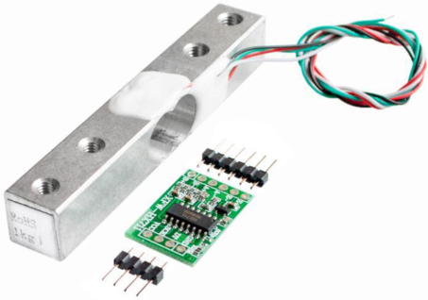

센서 선정
+
2. 무게 센서 (로드셀)
“엘리베이터 내 적재 하중 측정”
엘리베이터 바닥 면 아래 로드셀 설치
→ 계산 통해 무게값 계산.
“ Live Load: ?? kg ”
인원뿐만 아니라 여러 물체들도 엘리베이터 공간 차지
→ 적재하중 정보가 필요.
→ 최대하중 도달 시 무정지 모드 구현.

Slide 6
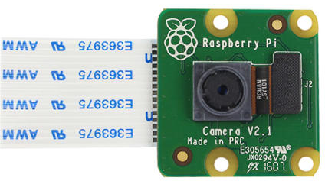




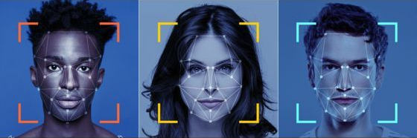
센서 선정
+
3. 모듈 카메라 (8MP V2 Rasberry Pi Camera)
“ 엘리베이터 내 인원 수 측정 ”
“ The number of
people: ?? ”
Google Yolo v5 이용 : Object Detection
→ 모듈 카메라를 통해 인원 수 계산.
→ 범죄 발생 예방, 보안 유지
안면 인식을 통해 추가적인 개선 기대 가능

Slide 7
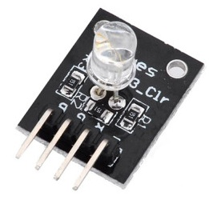



센서 선정
+
4. RGB LED 모듈
“엘리베이터 내 상태 정보 표시”
엘리베이터 내 공실인 경우
→ 절전 모드 실행 표시.
엘리베이터 정상 작동 시
(인원 / 사물 탑승 시)
→ 정상 작동 표시.
“ Situation: A/B/C ”
1. 최대 하중 초과 시
2. 최대 인원 초과 시
3. 최대 포화도 초과 시
→ 무정지 모드 표시.
( 외부에서 입력 받은 층 무시 / 내부 입력 층에서만 정지)
* LED로 설계하였으나, 실제 상황에 구현된다면 대체 가능.

Slide 8
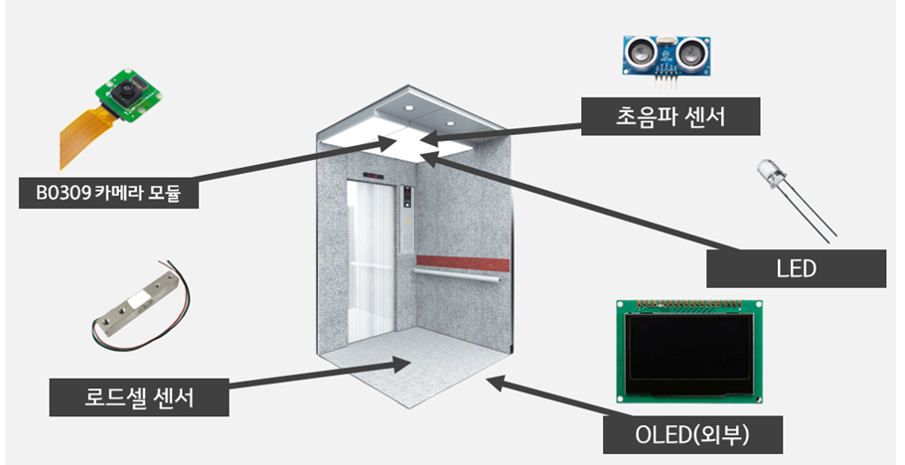
센서 연결 도식화
+
센서 연결 도식화

Slide 9
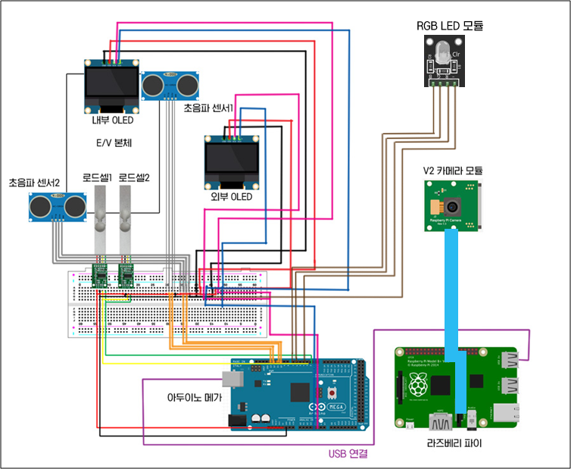
시스템 회로도
+
Main: Arduino Mega 이용
다수의 센서 연결
(로드셀 2, 초음파 3)
향상된 안정성
라즈베리 파이 이용
모듈 카메라 이용
PyFirmata를 통해 Object Detecting
OLED를 통해 정보 디스플레이
RGB LED 를 통해 상태 표시

Slide 10
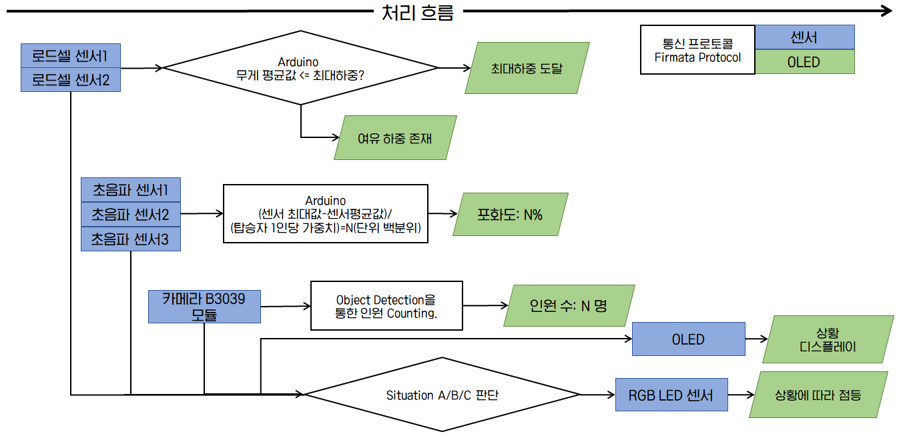
센서 연결 도식화
+

Slide 11
프로토콜 도식화
+
Arduino
Mega
초음파
센서1
초음파
센서2
초음파
센서3
로드셀
센서1,2
카메라
모듈
Py
firmata
OLED
모듈
RGB LED
모듈
Serial
(cm)값
Serial
(cm)값
Serial
(cm)값
Serial
(kg)값
녹화 영상
Object Detection으로 검출된 인원 수
내부 포화도(%), 무게(kg), 검출된 인원(명)
상황에 따른 RGB 신호 값

Slide 12
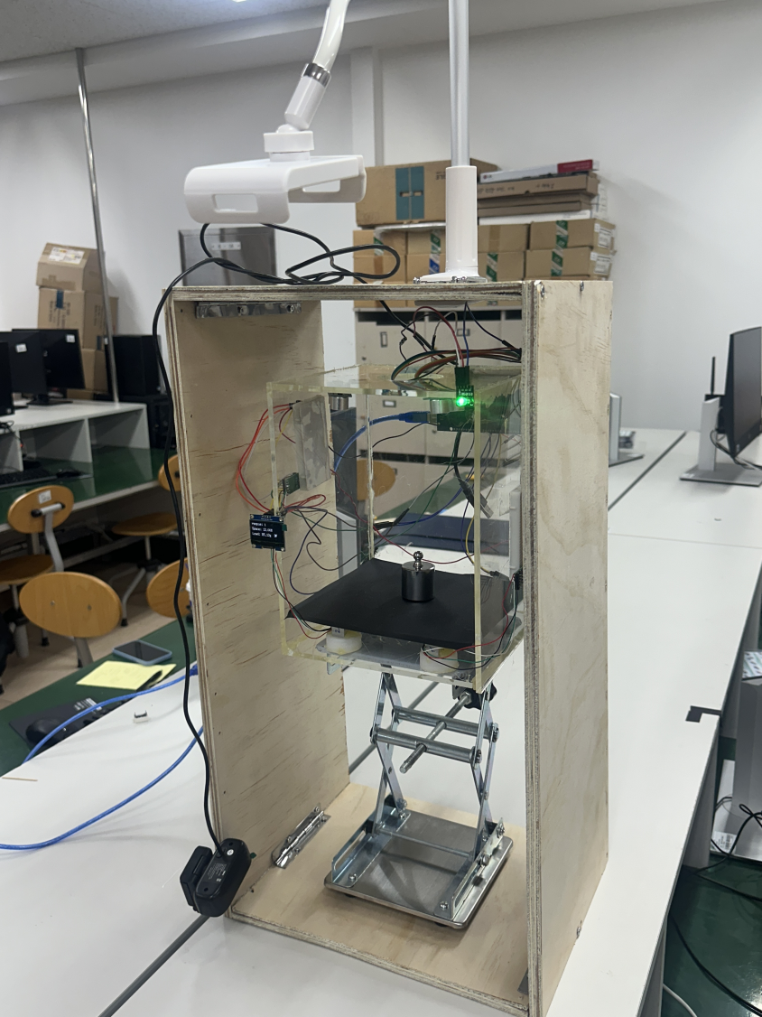
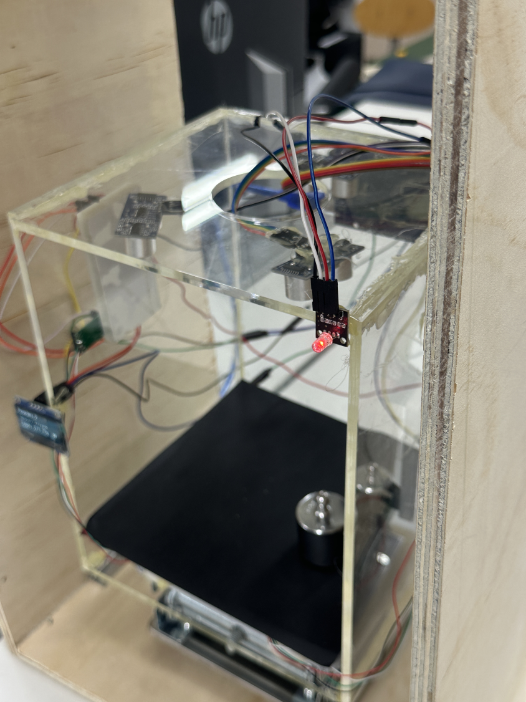
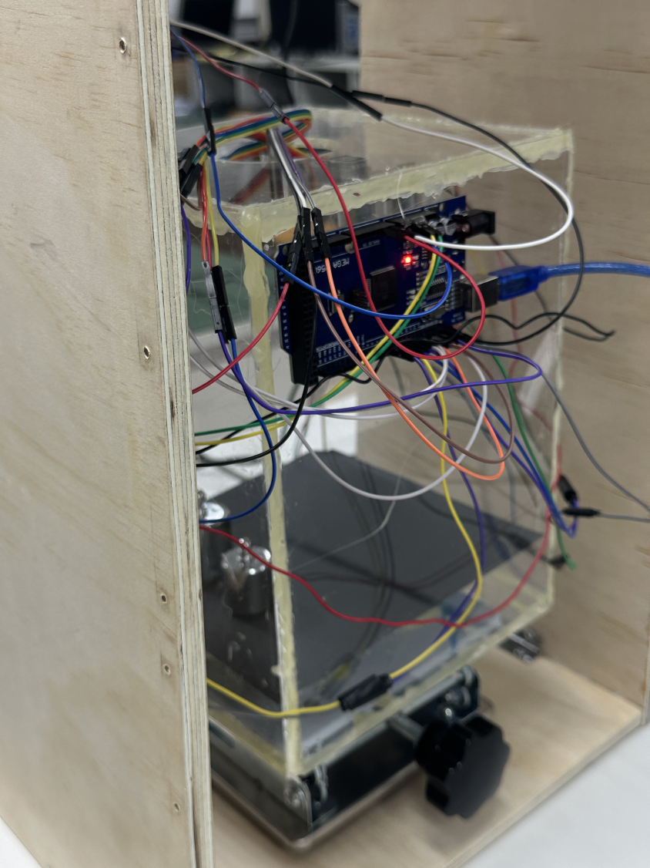
제작 및 결과
+
작품 사진

Slide 13

제작 및 결과
+
시연 영상

Slide 14
문제점 / 개선 방향
+
* 실제 적용 단계에서
Arduino 센서의 한계 → 더 정확한 부품 / 기기 활용
세 가지 센서의 비용 부담 → 필요한 센서의 가감을 통한 비용 절감.
* 앱 개발
미리 등록해 둔 엘리베이터의 데이터를 확인할 수 있는 앱 개발
→ 출근 / 등교 시 미리 엘리베이터의 상황 확인 가능.
* 최신 엘리베이터의 경우 내부 디스플레이에 기술 활용
TV / 모니터 같은 디스플레이가 이미 부착된 최신 엘리베이터에는 따로 디스플레이용 모니터가 필요 X.
*Object Detecting에 안면인식 적용
- 엘리베이터 탑승객 신원 확인을 통해 범죄 예방과 보안 유지에 활용 가능.

